Slide 1
Universidad del Valle de Puebla
Investigación documental y redacción
Mtro. Nelson José Gallardo y Furlong
La encuesta

Slide 2
La encuesta
Es una muestra probabilística, no puede sustituir a la realidad, es una aproximación a ella.
Aporta material cuantitativo.
Aporta material estadístico.
Es necesario un tema en concreto a investigar.
Es necesario un cuestionario de preguntas relevantes.

Slide 3
Dos cosas a determinar antes de hacer una encuesta.
Determinar el tamaño del universo a investigar.
Determinar el tamaño de la muestra.
Por ejemplo: Investigación sobre el futbol mexicano
1. Determinar el número de jugadores del país
2. Determinar el número de jugadores posibles para encuestar.

Slide 4
Definiendo que es una encuesta.
“La función de una encuesta consiste en recabar información verídica y pertinente sobre un fenómeno (…) mediante la aplicación y evaluación de un cuestionario (…) se busca recabar datos que parecen ser típicos o mayoritarios para el colectivo en cuestión, generalmente para contrastar alguna hipótesis sobre el universo o la población estadística que se investiga” (Dietrich: 1996: 155)
DIETRICH HEINZ.(1996) Nueva guía para la investigación científica. Mexico: Icaria

Slide 5
La encuesta
Para que una encuesta arroje información significativa, debemos cumplir con dos condiciones:
Tener un método de selección de la muestra (individuos de una población determinada)
Delimitar el tamaño de la muestra (que sea lo suficientemente grande para poder establecer ciertos criterios y generalidades sobre el objeto de investigación atendido, puede ser un país, una localidad, una colonia)

Slide 6
Formas de muestreo
Muestreo simple aleatorio, primero se elabora una lista con todos los individuos, y se numeran, luego se elige al azar a los números de la lista.
Muestreo aleatorio sistemático, se elabora una lista numerada de individuos llamada universo de la encuesta, se saca el coeficiente de elevación por ejemplo
980/150=6.5 con el coeficiente de elevación vamos tomando una muestra del universo y cada seis individuos de la lista tomaremos a uno.

Slide 7
Formas de muestreo
Muestreo aleatorio estratificado, se subdivide el universo en estratos de acuerdo a cierto criterio de estratificación, y se reparte el tamaño de la muestra en cada estrato. La estratificación puede ser numérica u obedecer a cierto criterio, edad, género, etc.
La muestra aleatoria significa que todos los miembros del universo tienen la posibilidad de entrar en la encuesta.
Entendamos la influencia subjetiva del muestreo para valorar los datos de las encuestas.
Arroja datos cualitativos, estadísticos, porcentajes, números, cifras, más que datos cualitativos que serían opiniones.

Slide 8
Encuesta de un restaurante:
Con objeto de brindarle un mejor servicio, le pedimos conteste por favor estas breves preguntas.
1. ¿Qué le pareció la comida?
excelente buena regular mala
2. El servicio fue...
excelente bueno regular malo
3. El lugar le parece...
Agradable Bonito Sin trascendencia Feo
4. Los baños (si los visitó) le parecierón:
Limpios Sucios Muy sucios
5. El servicio de valet parking fue:
Rápido lento regular
6. Le gusto el restaurante
sí no
7. Los precios se le hicieron:
muy caros caros normales baratos
8. Regresaría a comer aquí:
sí no
9. Recomendaría el lugar:
sí no
10. Algún comentario adicional que guste dejarnos
Agradecemos su tiempo, fue un placer servirle.
¡Vuelva pronto!

Slide 9
Encuesta aerolinea
ENCUESTA 2
(Nombre de la aerolínea) Quiere servirle como se merece:
Conteste marcando con una cruz la respuesta de su elección
1. Las intalaciones del avión le parecierón
excelentes buenas regulares malas
2. La atención de las sobrecargos fue:
excelente buena regular mala
3. La comida se le hizo:
excelente buena regular mala
4. El servicio de bebidas fue:
excelente bueno regular malo
5. El equipo de seguridad del avión estaba en:
buenas condiciones malas condiciones
6. Recibió todas las indicaciones pertinentes para el vuelo y su seguridad por parte de la tripulación:
sí no
7. El vuelo salió a la hora estipulada
sí no
8. Si tiene algún comentario sea tan amable de escríbirlo aquí
¡Gracias y esperamos que vuelva a volar con nosotros pronto!

Slide 10
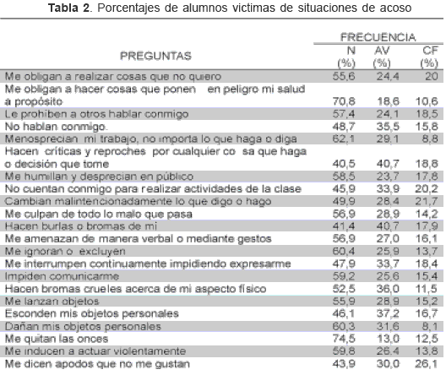

Slide 11
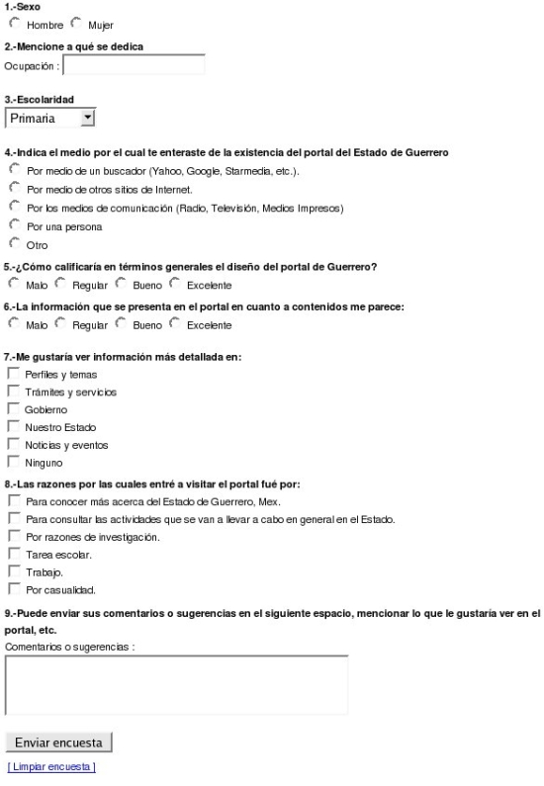

Slide 12
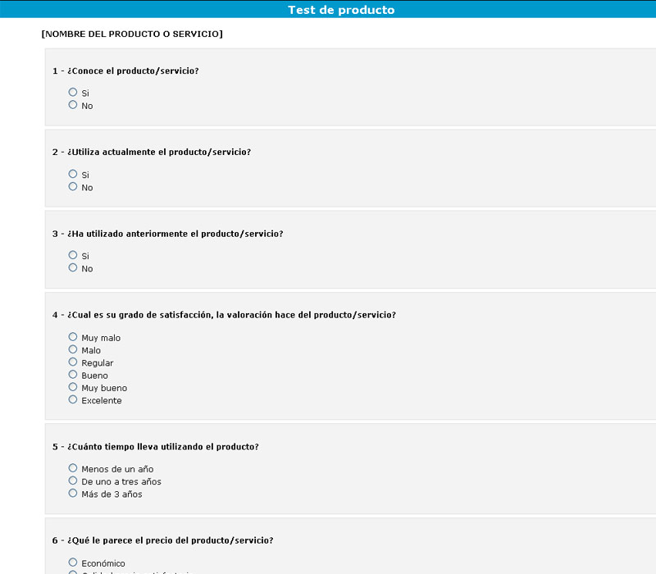

Slide 13
Dos enfoques de la investigación
Lo cualitativo nos habla de características y cualidades del objeto de investigación, habla de lo singular, explica la particularidad, es naturalista, atiende a los fenómenos tal y como ocurren.
Lo cuantitativo es numérico, es un dato, un porcentaje, una cifra.

Slide 14
Ejemplo de una entrevista
Ejemplo de entrevista: Entrevista al entrenador de la U.N.D Por Juan Pablo Perales. Reportero de: “El deportista Joven”. Entrevista al entrenador de la sección de velocidad de campus de la Universidad Nacional Deportiva. El pasado sábado, nos fue concedida una entrevista por el señor Joaquín Bolaños Manso, entrenador en jefe de la U.N.D (Universidad Nacional Deportiva) respondiéndonos lo siguiente: - Juan Pablo: Buenas tardes Sr. Bolaños, hemos venido para entrevistarlo y que nos de un pormenor del resultado de sus deportistas y estudiantes, así como de sus proyectos frente a la justa deportiva que se avecina ante las universidades del país.

Slide 15
- Joaquín: Hola Juan Pablo; como se avecinan las justas deportivas entre las universidades, hemos redoblado nuestros esfuerzos para que los jóvenes mejoren sus tiempos. - Juan Pablo: Tengo entendido que existieron problemas con las pruebas de dopaje con algunos de sus estudiantes. ¿Qué nos puede decir sobre eso? - Joaquín: Mira, es claro que ante tanta presión los jóvenes buscan formas fáciles para mejorar sus tiempos y capacidades, pero por más que nosotros los revisemos, no podemos controlarlos fuera de los planteles; se que somos sus sinodales, pero siempre existe un momento en el que se encuentran solos y ahí solo se pueden cobijar con su libre albedrío. - Juan Pablo: ¿Con esto nos quiere decir que no puede hacer nada? - Joaquín: ¡No! por supuesto que no, pero puedo decir que esto nos ha obligado a tomar medidas más estrictas, como son revisiones semanales y la ayuda de nutriólogos y psicólogos que nos asesoren para poder corregir los problemas que se nos presentaron. - Juan Pablo: ¿Respecto a las penalizaciones que sus deportistas sufrieron que nos puede decir. - Joaquín: Los jóvenes que infringieron, fueron dos, y éstos ya cumplieron las penas impuestas por los dirigentes deportivos; y se demostró que se produjo por consumir alimentos que contenían clembuterol, los cuales fueron proporcionados en el centro deportivo de la universidad en la que competimos, en donde también se presentaron penalizaciones.

Slide 16
- Juan Pablo: ¿esto los dejo exentos a ustedes? - Joaquín: Bueno, nuestros deportistas podrán jugar nuevamente, pero se les retiraron las medallas, pues se encontraban en ventaja a los demás por el problema del dopaje. Ellos quedaron exentos de responsabilidad y limpios en su expediente. - Juan Pablo: ¿Qué dijeron los muchachos sobre esto? - Joaquín: Solo dicen que hay ocasiones en que pagan justos por pecadores, pero dicen que esperan mejorar esto en la justa de este año. - Juan Pablo: Por ultimo y ya para terminar, cuantos estudiantes enviarán a la justa deportiva. - Joaquín: Serán un total de treinta idos (32), que ya cuentan con todos sus documentos y exámenes físicos cumplidos y que tienen los mejores tiempos en todo el plantel. - Juan Pablo: Bien, esperemos que tengan la mejor de las suertes y que nos veamos después de la justa deportiva con noticias nuevas. - Joaquín: Al contrario, gracias a ti y a “el deportista joven” por habernos visitado.

